Slide 1

ARDUINO
SENSOR RGB
TCS34725

Slide 2
¿QUÉ ES UN TCS34725?
El TCS34725 es un sensor de color digital que se puede emplear con un procesador como Arduino para medir los valores RGB del color de un objeto o luz.
El TCS34725 es un integrado completo que realiza un tratamiento digital de la medición de color, proporcionando los valores RGB y Clear (medición total sin filtrar).
La comunicación con el sensor se realiza por I2C lo que hace que su lectura desde un procesador como Arduino sea muy sencilla.
Incorpora un filtro de infrarrojos, lo que mejora su precisión ante el ruido del entorno. El tiempo de medición y la ganancia es ajustable por software. Dispone de una amplia sensibilidad y un amplio rango dinámico de 3.800.000:1, pudiendo funcionar incluso tras un cristal oscuro.

Slide 3
¿QUÉ ES UN TCS34725?
Podemos encontrarlo en módulos comerciales que incorporan un LED de luz neutra (4150°K) junto con un MOSFET integrado para su control, por lo que podemos controlar el encendido del LED desde el código.
Además de la comunicación I2C, el TCS34725 incorpora un pin de interrupción junto con un umbral inferior y superior. Cuando el nivel de luz está fuera del rango de los umbrales, el TCS34725 genera una interrupción que permanece activa hasta que es reseteada por el controlador.
A diferencia de otros sensores de color como el popular TCS3200, que únicamente son capaces de detectar colores básicos, el TCS34725 es capaz de proporcionar una medición RGB relativamente precisa del color medido.

Slide 4
¿QUÉ ES UN TCS34725?
Por supuesto, como cualquier sensor el TCS34725 no es perfecto y tiene desviaciones típicas de cualquier sensor, por lo que no obtendréis una medida totalmente precisa. En general, es necesario calibrar el color.
El TCS34725 es un sensor relativamente moderno y uno de los mejores sensores de color disponibles en el sector doméstico (geek/maker).

Slide 5
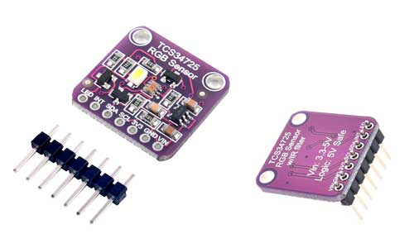
SENSOR DE COLOR TCS34725

Slide 6
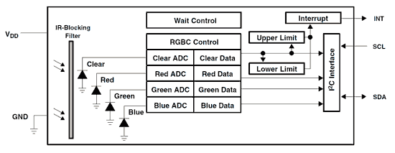
El TCS34725 es un sensor óptico que incorpora una matriz de 3x4 fotodiodos, junto con 4 conversores analógico digital de 16bits (ADC) que realizan la medición de los fotodiodos.

Slide 7
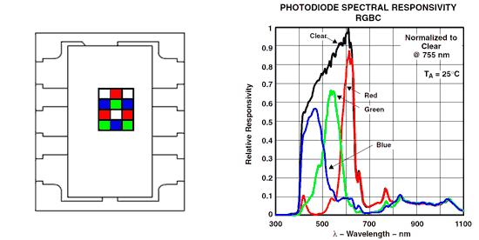
¿CÓMO FUNCIONA UN TCS34725?
La matriz de3x4 está formada por fotodiodos filtrados para rojo, verde, azul, y sin filtro (clear). Todos los sensores están filtrados para infrarrojos.

Slide 8
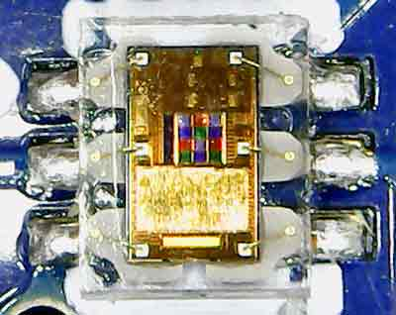
CONEXIONES EN ARDUINO DE UN SERVO MOTOR
Los conversores ADC integran la medición de los fotodiodos, que es transferida a los registros internos del TCS347, que incorporan doble buffer para asegurar la integridad de los datos.

Slide 9
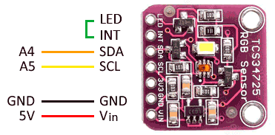
ESQUEMA DE MONTAJE
La conexión de los módulos que integran el TCS34725 es sencilla, ya que la comunicación se realiza a través de I2C. La tensión de alimentación del TCS34725 es de 3.3V, pero normalmente los módulos comerciales integran una salida Vin que permite alimentar a 5V.
Por tanto, simplemente alimentamos el módulo desde Arduino mediante GND y Vin y conectamos el pin SDA y SCL de Arduino con los pines correspondientes del sensor.

Slide 10
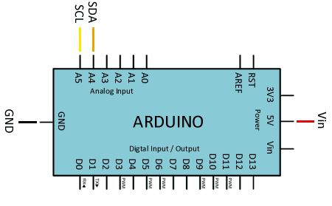
ESQUEMA DE MONTAJE
El pin LED controla el encendido del LED de luz neutra integrado en el módulo. La conexión de este pin puede ser la siguiente:
Dejar sin conectar para mantenerlo encendido continuamente.
Conectar a GND para apagar continuamente.
Conectar a un pin digital, para controlar su encendido con digitalWrite().
Conectarlo al pin INT y controlar el encendido con setInterrupt() de la librería.
Vista desde Arduino, la conexión sería la siguiente:

Slide 11
Modelo de color HSV
El modelo HSV (del inglés Hue, Saturation, Value – Matiz, Saturación, Valor), también llamado HSB (Hue, Saturation, Brightness – Matiz, Saturación, Brillo), define un modelo de color en términos de sus componentes.
Es común que se desee elegir un color adecuado para alguna de nuestras aplicaciones, cuando es así resulta muy útil usar la ruleta de color HSV. En ella el matiz se representa por una región circular; una región triangular separada, puede ser usada para representar la saturación y el valor del color.
Normalmente, el eje horizontal del triángulo denota la saturación, mientras que el eje vertical corresponde al valor del color. De este modo, un color puede ser elegido al tomar primero el matiz de una región circular, y después seleccionar la saturación y el valor del color deseados de la región triangular.

Slide 12
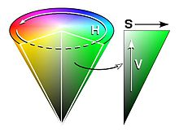
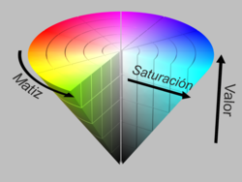
Cono de colores del espacio HSV.

Slide 13
Matiz (HUE)
Se representa como un grado de ángulo cuyos valores posibles van de 0 a 360° (aunque para algunas aplicaciones se normalizan del 0 al 100%). Cada valor corresponde a un color. Ejemplos: 0 es rojo, 60 es amarillo y 120 es verde. Transformación para conocer los valores básicos RGB:
Disponemos de 360 grados dónde se dividen los 3 colores RGB, eso da un total de 120º por color, sabiendo esto podemos recordar que el 0 es rojo RGB(1, 0, 0), 120 es verde RGB(0, 1, 0) y 240 es azul RGB(0, 0, 1). Para colores mixtos se utilizan los grados intermedios, el amarillo, RGB(1, 1, 0) está entre rojo y verde, por lo tanto 60º. Se puede observar como se sigue la secuencia de sumar 60 grados y añadir un 1 o quitar el anterior:
Cono del modelo HSV.
0º = RGB(1, 0, 0) 60º = RGB(1, 1, 0) 120º = RGB(0, 1, 0)
180º = RGB(0, 1, 1) 240º = RGB(0, 0, 1) 300º = RGB(1, 0, 1)
360º = 0º

Slide 14
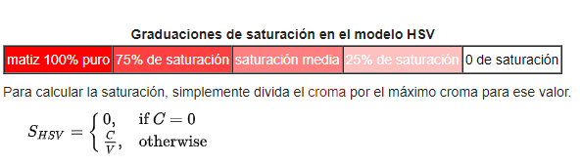
Saturación
Se representa como la distancia al eje de brillo negro-blanco. Los valores posibles van del 0 al 100%. A este parámetro también se le suele llamar "pureza" por la analogía con la pureza de excitación y la pureza colorimétrica de la colorimetría. Cuanto menor sea la saturación de un color, mayor tonalidad grisácea habrá y más decolorado estará. Por eso es útil definir la insaturación como la inversa cualitativa de la saturación

Slide 15

Valor
Representa la altura en el eje blanco-negro. Los valores posibles van del 0 al 100%. 0 siempre es negro. Dependiendo de la saturación, 100 podría ser blanco o un color más o menos saturado.

Slide 16
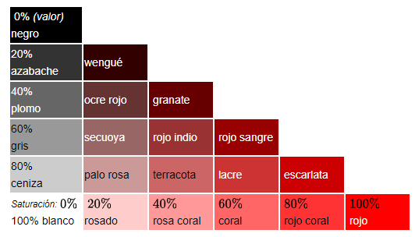
Ejemplos
La siguiente tabla está basada en la representación de una sección del cono HSV, escogiéndose una tonalidad de 0° (= 360°) de coloraciones derivadas del rojo para este ejemplo. Se indica el valor en la columna vertical (de 0 a 100%) y la saturación en la fila horizontal. El nombre sugerido para cada color es una aproximación.

Slide 17

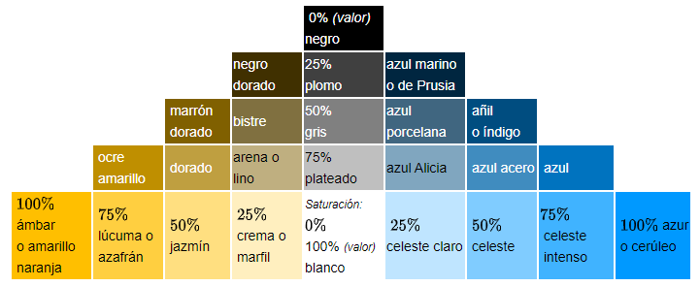
El siguiente ejemplo representa dos secciones del cono HSV, una tiene la tonalidad de 45° que corresponde a colores derivados del amarillo naranja (dorados) y la derecha tiene una tonalidad de 204° correspondiente a coloraciones azul-celestes.

